Slide 1
MICROCONTROLADORES PWM-Pulse Width Modulation
Docente:
Yomin Jaramillo Múnera
Yominjaramillo2283@correo.itm.edu.co

Slide 2
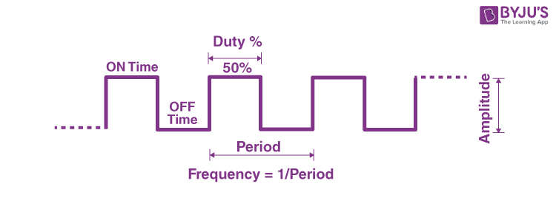
PWM-Pulse Width Modulation
Se refiere a una técnica utilizada en microcontroladores y electrónica en general para controlar la cantidad de energía que se entrega a un dispositivo o componente.

Slide 3
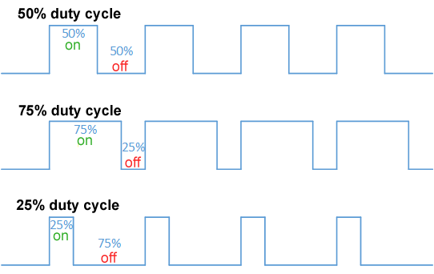
En esencia, PWM implica variar la duración de un pulso de señal eléctrica en un período de tiempo constante. El ciclo de trabajo (duty cycle) es la relación entre el tiempo en que la señal está en estado alto (encendido) y el tiempo total del período. Al cambiar el ciclo de trabajo, se puede controlar la cantidad promedio de energía entregada al dispositivo, lo que permite controlar la velocidad de un motor, la intensidad de una luz LED, la posición de un servo, entre otros.

Slide 4
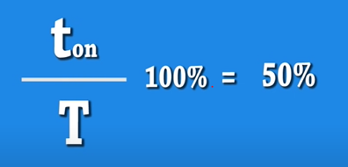
Ciclo de dureza-Duty Cicle
El ciclo de dureza se define como la proporción en que la señal esta en ON con respecto al periodo y se calcula mediante la siguiente formula:

Slide 5
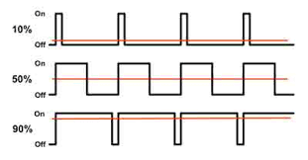

Tensión media PWM
La tensión media del pin que esta generando el PWM se define, entonces, por el valor pico que puede alcanzar la señal multiplicado el valor del ciclo de dureza.

Slide 6
PWM en ESP32
El PWM puede activarse en todos los pines de salida. La frecuencia base puede oscilar entre 1Hz y 40MHz, pero hay una dificultad: a medida que aumenta la frecuencia base, disminuye la resolución de trabajo.
La resolución de trabajo en PWM se refiere a la precisión con la que puedes ajustar el ciclo de trabajo de una señal PWM
A medida que aumenta la frecuencia base, la resolución disminuye, lo que puede limitar la precisión de control en aplicaciones que requieren una alta resolución. Por lo tanto, es importante elegir la frecuencia base adecuada en función de los requisitos de tu proyecto.

Slide 7
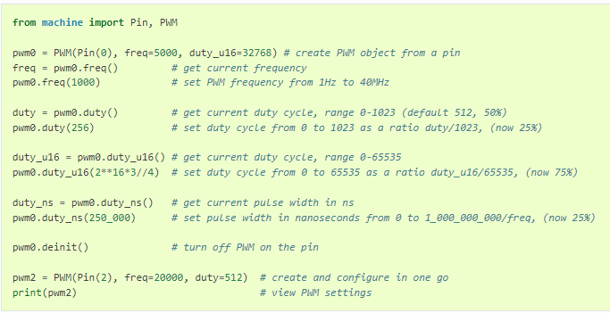
Clase PWM en ESP32

Slide 8
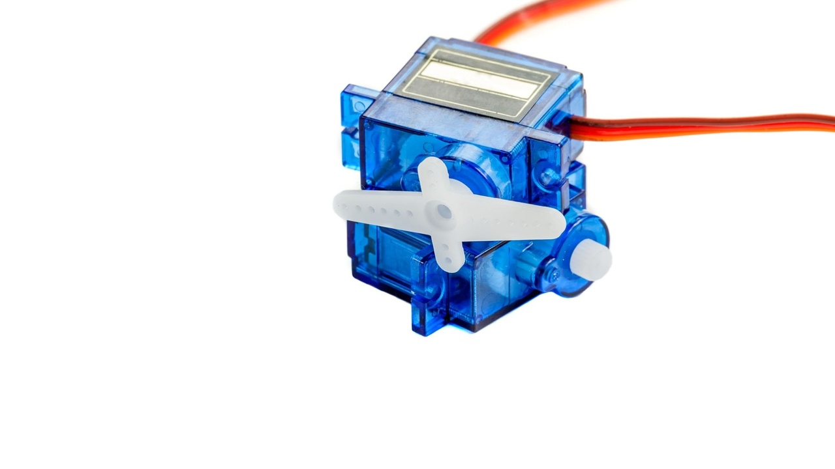
CONTROL DE SERVOS
La mayoría de los servos operan en un rango de ancho de pulso de aproximadamente 1000 a 2000 microsegundos, donde 1000 μs corresponde a una posición extrema, 1500 μs corresponde al centro y 2000 μs corresponde a la otra posición extrema.
Utlizar una resolución de 1023 (rango de 0 a 1023), es un enfoque inusual para controlar un servo. La mayoría de los servos se controlan en términos de microsegundos o haciendo mapeos de datos.

Slide 9
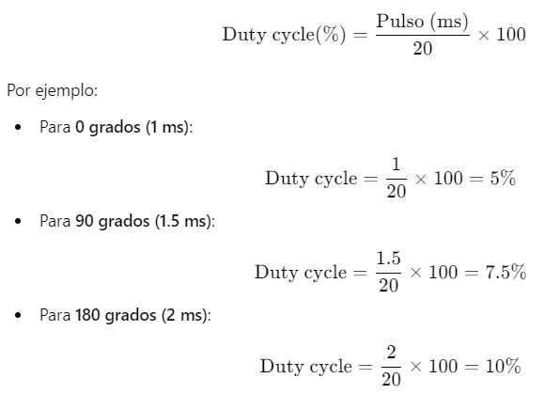
SG90

Slide 10
DOCUMENTACIÓN OFICIAL MICROPYTHON
https://docs.micropython.org/en/latest/esp32/tutorial/pwm.html#esp32-pwm

